Slide 1
Wooyun
从一个被忽略的漏洞
到
XSS 僵尸网络
Notes:
从一个被忽略的漏洞到 XSS 僵尸网络
5分钟
简单介绍什么是XSS攻击，XSS攻击的利用方式，XSS攻击放大化的已知案例介绍。
1. XSS 蠕虫案例 （新浪博客，百度贴吧）
2. XSS 劫持李开复微博案例
3. XSS DDoS案例（搜狐视频）
12分钟：
1. 说一说乌云上一个被忽略的漏洞，为什么被忽略。
2. 此漏洞形成的原理
3. 漏洞原理演示
13分钟：
为什么说漏洞会影响到几乎所有大型互联网网站？
基于测试数据
基于已公开的案例
基于未公开的案例
5分钟：
漏洞特点分析，讨论基于这些特点构建僵尸网络的可行性,包括：
1. 持久性
2. 隐蔽性（对用户，对厂商）
3. 不易清理
4. 无视浏览器隐身模式
5分钟
问答时间

Slide 2
gainover

Slide 3
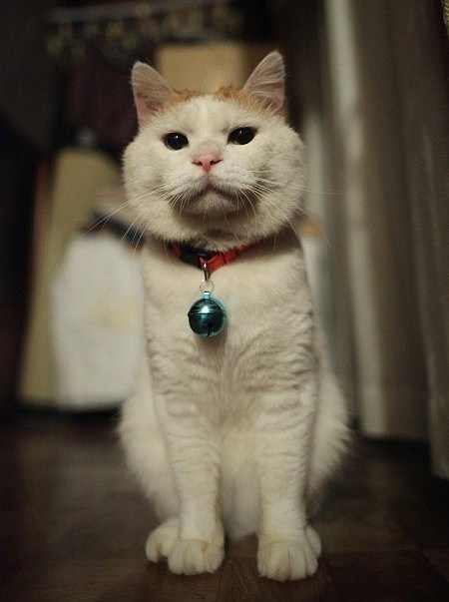
Notes:
从一个被忽略的漏洞到 XSS 僵尸网络
5分钟
简单介绍什么是XSS攻击，XSS攻击的利用方式，XSS攻击放大化的已知案例介绍。
1. XSS 蠕虫案例 （新浪博客，百度贴吧）
2. XSS 劫持李开复微博案例
3. XSS DDoS案例（搜狐视频）
12分钟：
1. 说一说乌云上一个被忽略的漏洞，为什么被忽略。
2. 此漏洞形成的原理
3. 漏洞原理演示
13分钟：
为什么说漏洞会影响到几乎所有大型互联网网站？
1. 基于测试数据
2. 基于已公开的案例
3. 基于未公开的案例
5分钟：
漏洞特点分析，讨论基于这些特点构建僵尸网络的可行性
5分钟
问答时间

Slide 4




Slide 5
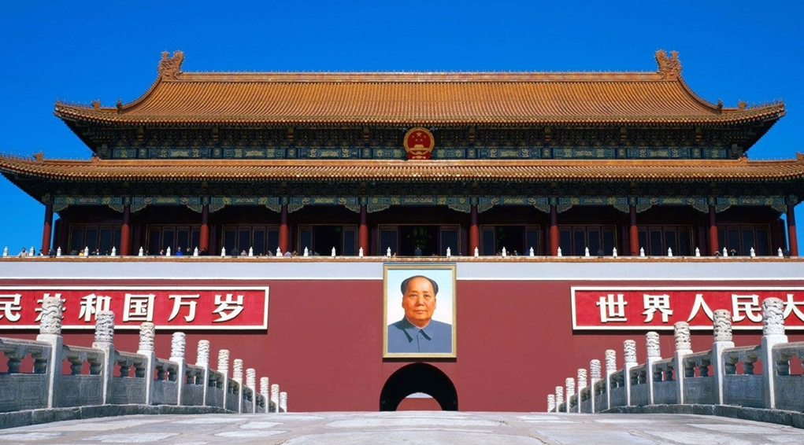
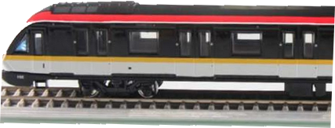
中国细胞生物学大会

Slide 6
其实，
我是一个生物研究工作者。

Slide 7
不要问我：
转基因到底有没有危害？
Notes:
5分钟

Slide 8
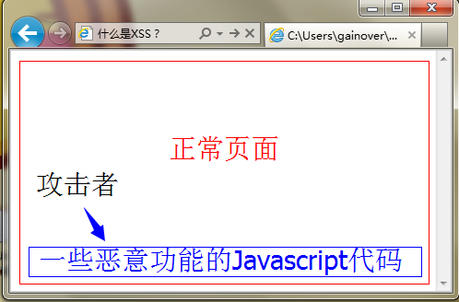
XSS漏洞是什么？
XSS漏洞
当一个页面允许攻击者向其中插入恶意代码的时候，就说明其代码存在XSS漏洞。
XSS漏洞挖掘
想办法把自己代码插入到目标页面。
XSS漏洞利用
拿插入的JS代码做你想做且浏览器中能做的事情。

Slide 9
HttpOnly
XSS窃取cookies
403 条记录
vs
XSS
盲打
XSSER.ME
XSS
XSS
蠕虫
XSS
水坑
XSS
DDoS
277 条记录

Slide 10
XSS攻击放大化
之 XSS 蠕虫
用户A
用户B
……
黑客
微博（内容/链接）
微博（内容/链接）
微博（内容/链接）
恶意
代码
恶意
代码
恶意
代码
实际案例：新浪微博、百度贴吧

Slide 11
XSS攻击放大化
之 XSS DDoS
用户A
用户B
……
大量请求
大流量网站
x10
黑客
目标网站
存储型XSS
实际案例：利用搜狐视频的存储型XSS漏洞对目标网站进行DDoS
（网站用户多，流量大，用户在视频页停留时间长）

Slide 12
XSS攻击放大化
之 XSS 水坑攻击
发送链接
李开复
其它来访者 ….
黑客
访问
植入XSS
36kr
水坑站A
水坑站B
实际案例：
每天早晨起来，把36kr新发布的文章评论中插入QQ的XSS代码，数天后，劫持李开复的腾讯微博，并让其关注了乌云漏洞报告平台。
1. 文章评论插件采用第三方插件，漏洞为第三方插件漏洞
2. 36kr网站只是充当了一个流量载体，攻击者并不关心36kr网站自身的用户数据
Notes:
10分钟

Slide 13
厂商
XSS
攻击者
漏洞类型：反射型XSS
XSS获取用户个人信息
XSS 伪造钓鱼页面
……
2分/3分
出售
诈骗
白帽：多给点分啊？
搜狗拼音网址钓鱼
http://www.wooyun.org/bugs/wooyun-2013-019719
这产品要下线了，不重要。
你能证明可以蠕虫，就给你加分。
这个域名不是重点应用，所以2分。
Notes:
12分钟

Slide 14
对于攻击者来说，
任何一个看似很小的漏洞，都能被充分利用。

Slide 15
一个被忽略的漏洞。。。。
缺陷编号： WooYun-2013-39670
漏洞标题： 优酷分站一个存储型XSS漏洞
相关厂商： 优酷
漏洞作者： neobyte
漏洞原理见乌云drops: http://drops.wooyun.org/papers/1426

Slide 16
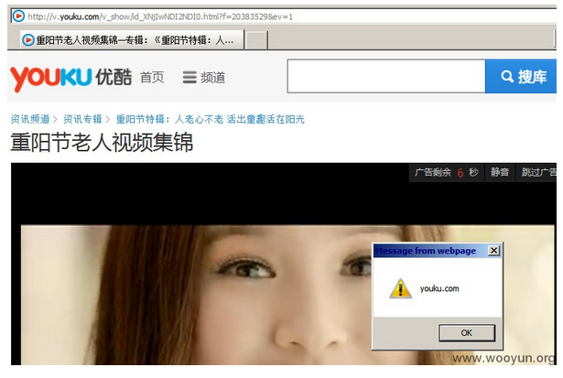
Notes:
13分钟

Slide 17
为什么被忽略？
因为缺陷文件的域名不是 *.youku.com？
http://irs01.net/MTFlashStore.swf
但实际上此XSS代码所影响的域确实是优酷的域名。
既然该第三方文件的XSS能影响到自身域名，为什么没有通知第三方进行修复？
这是一种“反正不是我们自己文件所造成的缺陷”的心态么？
Notes:
14

Slide 18
漏洞被忽略，会有什么后果呢？
视频录像 0x01
Notes:
在多个网站出现XSS，17分钟

Slide 19
问题1：到底有多少网站受这个漏洞影响？
用户A
用户B
优酷及其它视频网站
路过
调用这些视频网站的其它网站
某些网站
执行
植入
我们
XSS
优酷FLASH XSS
统计访问来源
指定URL

Slide 20
统计结果：
- 2.39 GB 访问日志
- 9513830次 带有请求来源的访问请求
- 2831 个 域名
TOP 20
Notes:
20分钟

Slide 21
问题2：你弹个窗有什么用？
从
alert("ok")
到
真实数据的泄漏

Slide 22
视频录像 0x02

Slide 23
就这样完了吗？？？
Notes:
22分钟

Slide 24

当然，不仅仅是这一个漏洞！
2013-10-24
问题很隐蔽，这个开发人员肯定注意不到了，
只要有这么用了的，估计都存在问题。

Slide 25

还有哪些呢？

Slide 26
乌云上已公开案例
2013-11-14
新浪博客存储型XSS（全部博客可留后门）
2014-02-21
一个可大规模悄无声息窃取淘宝/支付宝账号与密码的漏洞
2014-03-20
我是如何实现批量种植rootkit窃取阿里云账号密码的

Slide 27
暂未公开案例
视频录像 0x03
（电商案例）

Slide 28
视频录像 0x04
（社交网络应用案例）
Notes:
30分钟

Slide 29
漏洞特点与XSS僵尸网络
对用户
用户说：钓鱼网站我都分不清！
隐蔽性
对厂商
恶意代码存储在用户电脑中，
从厂商角度，网站无任何异常！

Slide 30
漏洞特点与XSS僵尸网络
持久性
长期存在于用户电脑中，
且不易清理，
每次用户打开存在漏洞网站均会触发。

Slide 31
漏洞特点与XSS僵尸网络
流量大
受影响网站用户量大，
用户在页面停留时间长。
使得XSS的利用代码
可以获得更长的执行时间。

Slide 32
XSS僵尸网络的构建
需要执行的恶意操作
小中型网站
大型网站
入侵
信息窃取
黑客
XSS代码
植入FLASH XSS
DDoS
存储型XSS
……..
感染阶段
执行阶段
Notes:
35分钟

Slide 33
欢迎提问

Slide 34
成都PKAV团队招人
如有意向者
请将简历发送至 g_@live.com

Slide 35
谢谢大家！

